Slide 1


Webpack4
从零开始搭建React项目
黄巧真
2018.09

Slide 2
Webpack
基础
项目需求
实战
优化

Slide 3

1
Webpack
基础

Slide 4
作用
把源代码转换成发布到线上的可执行 JavaScrip、CSS、HTML 代码。

Slide 5

核心概念
Entry：入口
Module：在 Webpack 里一切皆模块
Chunk：代码块
Loader：模块转换器
Plugin：扩展插件
Output：输出结果

Slide 6
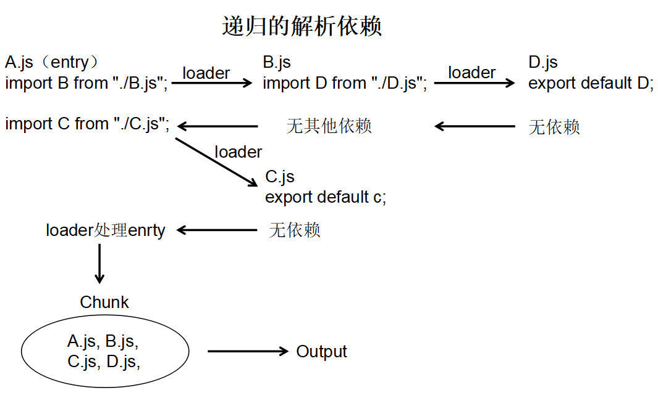
构建过程
Entry
依赖的 Module
Loader
Chunk
解析出当前Module依赖的Module
文件output
Plugin

Slide 7

2
项目需求

Slide 8
ES6
React
SASS
图片、字体
第三方库
本地调试

Slide 9
*
管理资源
1. JS转换(ES6,React)
babel-loader, @babel/preset-env,@babel/preset-react
2. 加载样式(CSS,SCSS)
css-loader, style-loader, sass-loader
3. 加载静态资源(图片,字体)
file-loader, url-loader
4. 使用第三方库
ProvidePlugin

Slide 10
*
管理输出
*
其他
1.自动生成HTML
html-webpack-plugin
2. 清理/dist文件夹
clean-webpack-plugin
1. DevServer
2. Source Map
3. webpack配置合并

Slide 11

3
实践
Webpack

Slide 12
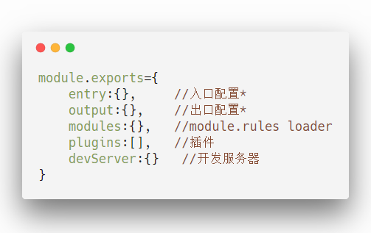
*
基本配置

Slide 13

4
优化
Webpack

Slide 14
代码压缩
公共代码
无用代码
hash缓存
遗留问题：
1. 热更新
2. proxy
3. middleware 同构项目不能用devserver，其他server+webpack
4. markdown 语法高亮

Slide 15
*
优化
1. 代码压缩: JS, CSS, HTML, 图片
2. 去除无用代码: Tree-shaking
3. 提取公共代码: optimization.splitChunks
4. 减少loader转换: exclude & include
5. 加快依赖查找过程: Resolve
6. 缓存: hash

Slide 16

5
版本差异

Slide 17
*
Webpack 4 & 3 差异
webpack命名行相关的功能独立到Webpack-cli。
模块热替换需要使用到HotModuleReplacementPlugin插件。
新增mode字段实现内置优化。
分离CSS代码改用mini-css-extract-plugin。
新增package.json中的sideEffects字段，将文件标记为无副 作用。
提取公共代码改用optimization.splitChunks实现。

Slide 18

6
Q&A
Webpack

